Slide 1
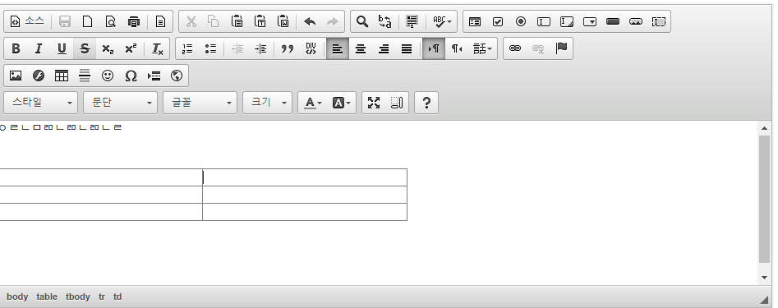
학생들 일정 관리(관리)
삭제
저장
 |  | 선택 | 공휴일 어린이
시간 | 이름 |  | 일지
1시 | 김길환
2시
3시
1시
일지 버튼 클릭 시

Slide 2
학생들 일정 관리(사용자) 우리아이만 보이기 (카카오톡, 전화번호 인증 )
 |  | 선택 | 공휴일 어린이

Slide 3
아동 정보 화면
 |  | 선택 | 공휴일 어린이

Slide 4
아동 정보 화면(대기 아동)
 |  | 선택 | 공휴일 어린이

Slide 5
모든 일지 다운로드
다운로드
삭제
저장
일지 관리
학생
기간
Searh
날짜 | 이름
2024-10-05 | 김길환
2024-10-05
2024-10-05
2024-10-05
2024-10-05
2024-10-05
일지 내용

